Slide 1
UNIDAD DIDÁCTICA 10 LA GESTIÓN DE LA PREVENCIÓN DE RIESGOS LABORALES

Slide 2
1. Gestión de la prevención en la empresa
Ley 31/1995 de Prevención de Riesgos Laborales
(LPRL)
Nuevo planteamiento de actuación
Actuar antes de que se produzcan los daños
Obligación de Gestión empresarial de la actividad preventiva
Sistema de Gestión de la Prevención
Dotar de recursos materiales y humanos para la acción preventiva
https://www.youtube.com/watch?time_continue=85&v=YypDKMX12uU&feature=emb_logo

Slide 3
1.1 Sistema de gestión de la prevención de riesgos laborales
Sistema de Gestión
de la Prevención
Proceso mediante el que la empresa define su política de prevención y planifica las actuaciones que debe realizar
ACTIVIDADES PREVENTIVAS
- Estructura organizativa
- Responsabilidades
- Funciones, prácticas y procedimientos preventivos
- Recursos necesarios para la gestión de la prevención
- Plan de Prevención
- Planificación integrada en la empresa
- Evaluación y revisión de riesgos
- Acciones preventivas para eliminar y/o controlar los riesgos
- Formación de los trabajadores
- Vigilancia de la salud de los trabajadores
- Desarrollo de medidas en caso de emergencia y primeros auxilios
- Adoptar un modelo organizativo de la garantice la prevención

Slide 4
1.2 Principios de la gestión preventiva (Art. 15 LPRL)
Evitar los riesgos
Evaluar los riesgos que no pueden evitarse
Combatir los riesgos en su origen
Adaptar el trabajo a la persona
Tener en cuenta la evolución de la técnica
Sustituir lo peligroso por lo que entrañe poco o ningún peligro
Planificar la prevención
Adoptar medidas que antepongan la protección colectiva a la individual
Dar las debidas instrucciones a los trabajadores

Slide 5
1.3 Fases de un sistema de gestión de la prevención
Identificación de los riesgos
Evaluación de los riesgos
Planificación y Prevención
Ejecución y seguimiento de lo planificado
Revisión, control y mejora

Slide 6
ACTIVIDAD 1
En una empresa se han planteado reducir el número de accidentes en sus centros de trabajo. Para ello realizaron diversas acciones. Indica con qué principio de la acción preventiva se corresponden las medidas adoptadas:
Diseñar un método de trabajo que disminuya el riesgo de atrapamiento.
Envío mensual a los trabajadores de consejos en materia de prevención.
Cambiar el proceso productivo para no tener que utilizar una sustancia que producía efectos cancerígenos
Instalar redes de seguridad para evitar el riesgo de caída
Proporcionar a los administrativos que trabajan en las oficinas de la empresa sillas ergonómicas
Indica un ejemplo para cada uno de los principios de la gestión preventiva.

Slide 7
2. El Plan de Prevención de riesgos laborales
La prevención de riesgos laborales se integrará en el sistema general de gestión de la empresa, a través de un plan de prevención de riesgos laborales.
El plan de prevención de riesgos laborales
La actividad preventiva debe extenderse a todos los niveles jerárquicos de la empresa.
Identificación de los procesos en relación con la prevención de riesgos laborales.
Organización preventiva.
Herramienta a través de la cual se integra la actividad preventiva de la empresa en su sistema general de gestión y se establece su política de prevención de riesgos laborales, los objetivos y las metas en materia preventiva.

Slide 8
EL PLAN DE PREVENCIÓN DE RIESGOS LABORALES
CONTENIDO | HERRAMIENTAS
Identificación de la empresa, de su actividad productiva, del número y las características de los centros de trabajo y del número de trabajadores. Política preventiva: se deben definir la política, los objetivos y las metas que pretende alcanzar la empresa en materia preventiva, así como los recursos humanos, técnicos, materiales y económicos de los que va a disponer a esos efectos. Estructura organizativa de la empresa, identificando las funciones y responsabilidades que asume cada uno de sus niveles jerárquicos, así como los cauces de comunicación entre ellos en relación con la prevención de riesgos laborales. Organización productiva: los procesos técnicos, las prácticas y los procedimientos en relación a la prevención de riesgos laborales. Organización preventiva: modalidad preventiva, órganos de representación existentes. | La evaluación de los riesgos a los que están expuestos los trabajadores. La planificación de las medidas preventivas para la minimización de esos riesgos existentes. Excepción: Las empresas de hasta 50 trabajadores que no desarrollen actividades peligrosas podrán reflejar en un único documento el plan de prevención de riesgos laborales, la evaluación de riesgos y la planificación de la actividad preventiva.
http://www.globalprl.com/wp-content/uploads/2017/05/documento-modelo-plan-de-prevencion-micropymes.pdf

Slide 9
2.1 La evaluación de riesgos laborales
Proceso destinado a estimar la magnitud de los riesgos que no puedan evitarse, obteniendo la información necesaria para que el empresario pueda tomar la decisión apropiada sobre la necesidad o no de adoptar medidas preventivas y, en su caso, sobre el tipo de medidas que deben adoptarse.
¿Para qué?
• Obtener la información necesaria para identificar los elementos peligrosos, los trabajadores expuestos a ellos, la magnitud de los riesgos; así como decidir si hay que tomar medidas y el tipo de medidas que hay que adoptar.
¿Qué se evalúa?
• Las condiciones de trabajo existentes o previstas en cada caso: características de los locales; instalaciones; equipos de trabajo; agentes físicos, químicos y biológicos, y organización y ordenación del trabajo.
• La posibilidad de que el puesto lo ocupe un trabajador especialmente sensible por sus condiciones personales o su estado biológico.
¿Cuando?
Inicialmente.
• Cuando cambien las condiciones de trabajo, se produzcan daños a la salud o haya indicios de ineficacia de las medidas de prevención.
Eliminar o reducir los riesgos mediante | Control periódico de:
• Prevención en el origen. • Medidas organizativas. • Protección colectiva. • Protección individual. • Información y formación. | • Las condiciones de trabajo. • Los métodos. • La organización. • El estado de salud de los trabajadores.

Slide 10
Método de evaluación de riesgos
Existen varios métodos de realizar una evaluación de riesgos. Uno de ellos es el método de evaluación del INSHT que se estructura en:
1º) Clasificación de las actividades de trabajo y Preparación de un listado de las actividades y tareas desarrolladas en la empresa.
2º) Análisis de riesgos. El análisis del riesgo se desarrolla en las siguientes fases:
A. Identificación de los riesgos
B. Estimación del riesgo
Probabilidad
(baja , media, alta)
Gravedad
(ligeramente dañinos, dañinos, extremadamente dañinos)
C. Valoración del riesgo
Trivial
(Ninguna acción)
Tolerable
(Comprobación periódica de las medidas)
Moderado
(Mejorar e invertir en medidas preventivas existentes)
Importante
(No comenzar el trabajo hasta la reducción del riesgo)
Intolerable o Muy importante
(Debe prohibirse el trabajo)

Slide 11
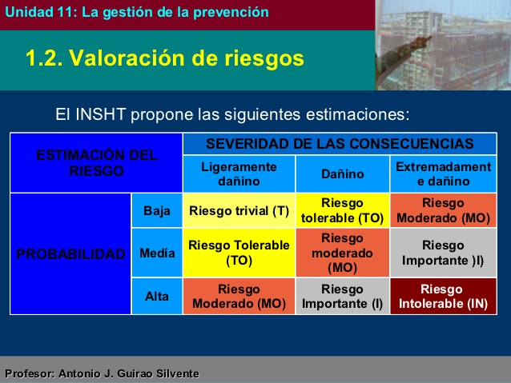
https://www.slideshare.net/antonioguirao/unidad-11-la-gestin-de-la-prevencin-de-riesgos-laborales

Slide 12
2.2 La planificación de la acción preventiva
Los medios humanos y materiales necesarios.
El plazo previsto para la ejecución de dichas acciones (según la magnitud del riesgo y la naturaleza de la medida o la actividad preventiva).
La asignación de los recursos económicos para la consecución de los objetivos propuestos.
La planificación de las medidas de emergencia, la vigilancia de la salud, y la información y la formación de los trabajadores en materia preventiva.
PLANIFICACIÓN DE LAS ACCIONES PREVENTIVAS
Acción | Medios | Implantación | Comprobación
https://prevencion-riesgoslaborales.com/ejemplo-evaluacion-riesgos-laborales/

Slide 13
2.3 Etapas de la acción preventiva
1º nivel
Clasificación y descripción delas actividades de trabajo.
2.º nivel
Análisis de riesgos por su probabilidad y gravedad.
3º nivel
Valoración de riesgos: decidir si los riesgos son tolerables.
4.º nivel
Planificación de la acción preventiva: medidas adoptadas.

Slide 14
ACTIVIDADES 2
A) En una empresa se ha realizado la identificación de los siguientes riesgos. Evalúalos teniendo en cuenta sus consecuencias y probabilidad, siguiendo el método de evaluación general del INSHT, e indica según la magnitud del riesgo la prioridad de las medidas preventivas que deben adoptarse:
a) Riesgo de caída por la utilización de escaleras manuales en una oficina para acceder a documentos ubicados en la parte alta de la estantería
b) Riesgo de exposición a contaminantes químicos de un pintor de taller de reparación de vehículos
c) Riesgo de exposición a agentes biológicos de un trabajador de limpieza viaria
d) Riesgo de exposición a los elevados ruidos que provoca una máquina plegadora debido a la falta de mantenimiento de sus piezas.
e) Riesgo de caída durante la realización del techado de un edificio, a una altura de seis metros, por los empleados de una empresa de construcción.
f) Riesgo de atrapamiento de un empleado que trabaja en una cinta transportadora.
g) Riesgo de estrés de una teleoperadora por el elevado número de llamadas de atención al cliente que recibe cada día
h) Riesgo de trastornos musculo-esqueléticos de una administrativa por falta de silla ergonómica
i) Riesgo de fatiga visual de un informático por iluminación insuficiente y visualización inadecuada de la pantalla
j) Riesgo de estrés de un arquitecto por problemas con la aplicación informática para diseñar los planos.

Slide 15
ACTIVIDADES 2
B) Relaciona los niveles de riesgo (moderado, trivial, tolerable, importante e intolerable) con la prioridad de las medidas que se deben adoptar:
a) No se necesita mejorar la acción preventiva.
b) Se deben hacer esfuerzos para reducir el riesgo.
c) No se requiere ninguna acción específica.
d) Debe prohibirse el trabajo.
e) No se debe comenzar ni continuar el trabajo hasta que se reduzca el riesgo.
C). En un taller de reparación de vehículos, la evaluación de riesgos realizada por el técnico de prevención ha puesto de manifiesto los siguientes riesgos. Indica las medidas que tendrán que adoptarse en la empresa teniendo en cuenta la aplicación de los principios generales de la prevención de riesgos laborales.
a) El nivel de ruido es muy alto y los trabajadores no han sido informados de la obligatoriedad del uso de los equipos de protección individual.
b) Se utilizan masillas y pinturas que contienen productos químicos cancerígenos.
c) Los trabajadores no siempre utilizan la herramienta adecuada para la tarea que están realizando.
D). Julia trabaja en un polideportivo como monitora de natación y le han comentado que hoy va a venir un técnico de prevención a realizar la evaluación de su puesto de trabajo. Como no sabe muy bien en qué consiste esto, explícale lo que es y para qué se utiliza.

Slide 16
3. Organización de la prevención en la empresa
3.1 Modalidades de organización de la prevención
- Asumida por el empresario.
- Designación de trabajadores.
- Servicio de prevención propio (SPP).
- Servicio de prevención mancomunado.
- Servicio de prevención ajeno (SPA).
- Recursos preventivos.
http://www.jalvarezmart.com/wp-content/uploads/2014/09/modalidad-preventiva-infografia.png

Slide 17
MODALIDADES DE ORGANIZACIÓN DE LA PREVENCIÓN
ASUMIDA POR EL EMPRESARIO | • Empresa de hasta 10 trabajadores, o hasta 25 si tiene un único centro de trabajo. • Las actividades desarrolladas en la empresa no estén incluidas en el anexo I del Reglamento de los Servicios de Prevención (Real Decreto 39/1997) (http://noticias.juridicas.com/base_datos/Laboral/rd39-1997.html#anexo1) • Desarrolle de forma habitual su actividad profesional en el centro de trabajo. • Tenga la capacidad correspondiente a las funciones preventivas
DESIGNACIÓN DE TRABAJADORES | El empresario podrá designar a trabajadores para ocuparse de la actividad preventiva. Los cuales deberán: • Tener la capacidad necesaria y la formación adecuada a las funciones que deban desempeñar. • Disponer del tiempo necesario y de los medios precisos. • Ser suficientes en número.
SERVICIO DE PREVENCIÓN PROPIO (SPP) | Departamento de la empresa dotado de recursos materiales y humanos que se encarga de la gestión de la prevención de riesgos laborales. Es obligatorio siempre que: • La empresa tenga más de 500 trabajadores. • La empresa cuente con un número de entre 250 y 500 trabajadores, pero realice alguna de las actividades del anexo I del Reglamento sobre los Servicios de Prevención. • La Autoridad Laboral así lo decida por la peligrosidad de la actividad, salvo que se acuda a la modalidad de servicio de prevención ajeno.
SERVICIO DE PREVENCIÓN MANCOMUNADO | Cuando varias empresas desempeñen simultáneamente actividades en un mismo centro, pertenezcan a un mismo sector productivo o grupo empresarial o desarrollen sus actividades en un polígono industrial o área geográfica limitada, pueden constituir un servicio de prevención mancomunado que tendrá la consideración de servicio de prevención propio.
SERVICIO DE PREVENCIÓN AJENO (SPA) | • Son entidades especializadas dedicadas al apoyo y asesoramiento a las empresas en materia de prevención de riesgos laborales. • El empresario deberá acudir a un servicio de prevención ajeno cuando no lo asuma personalmente, total o parcialmente, y cuando la designación de uno o varios trabajadores resulte insuficiente.
RECURSOS PREVENTIVOS | • Son una o varias personas designadas o asignadas por la empresa, con formación y capacidad adecuadas, que disponen de los medios y recursos necesarios, y suficientes en número, para vigilar el cumplimiento de las actividades preventivas que así lo requieran. • Se deben nombrar cuando trabajan juntas varias empresas y alguna con su actividad modifique o agrave el riesgo de las demás, o se realicen actividades, trabajos peligrosos o con riesgos especiales recogidos en el anexo I

Slide 18
Anexo I del Real Decreto 39/1997 sobre los Servicios de Prevención
a) Exposición a radiaciones ionizantes.
b) Exposición a agentes cancerígenos, mutágenos o genotóxicos de 1.ª y 2.ª categoría (Real Decreto 363/1995).
c) Exposición a agentes químicos de alto riesgo (Real Decreto 886/1988).
d) Exposición a agentes biológicos de 3.ª y 4.ª categoría (Directiva 90/679/CEE).
e) Fabricación, manipulación o utilización de explosivos.
f) Minería a cielo abierto o de interior.
g) Actividades que requieran inmersión.
h) Actividades de construcción, excavación o movimientos de tierras.
i) Industria siderúrgica y construcción naval.
j) Producción o utilización de gases comprimidos, licuados o disueltos.
k) Exposición a polvo de sílice.
l) Trabajos con riesgo eléctrico en alta tensión.

Slide 19
CASO PRÁCTICO
Una gestoría con dos centros de trabajo en la misma localidad dispone de una plantilla de doce empleados en cada uno de ellos. El empresario, que tiene un nivel superior en formación de riesgos laborales, pretende asumir personalmente la actividad preventiva.
¿Podrá hacerlo?
Solución:
No, ya que aunque tenga la capacidad suficiente, no se trate de una actividad recogida en el anexo I y su plantilla sea de menos de 25 trabajadores, no es una empresa con un único centro de trabajo. El empresario podrá optar por las otras modalidades: designar a trabajadores, contratar un servicio de prevención ajeno y, en último lugar, por ser menos factible crear un servicio de prevención propio.

Slide 20
ACTIVIDADES 3
A. Indica si en una empresa que tiene 18 trabajadores y dos centros de trabajo el empresario podrá asumir personalmente la organización de la actividad preventiva.
B. Una empresa dedicada a la fabricación de salpicaderos de coches que emplea a 380 trabajadores quiere constituir un servicio de prevención propio.
¿Podrá hacerlo?
C. Anabel trabaja como encargada de movimiento de tierra en una empresa de la construcción que emplea a 280 trabajadores.
Señala qué opciones tiene la empresa a la hora de establecer la modalidad de organización de la prevención.

Slide 21
3.2. Participación de los trabajadores
A. Delegados de prevención
Colaborar en la mejora de la acción preventiva.
Promover y fomentar las buenas prácticas preventivas de los trabajadores.
Atender consultas acerca de las decisiones en materia de seguridad y salud en el trabajo.
Vigilancia y control sobre el cumplimiento de la normativa de prevención de riesgos laborales.
Acompañar a los técnicos en las evaluaciones de riesgos.
Tener acceso a la información y documentación sobre condiciones de trabajo.
Visitar los lugares de trabajo para comprobar las condiciones en que se desarrollan las actividades.
GARANTÍAS
• El tiempo utilizado para el desarrollo de sus funciones tendrá consideración de horas sindicales.
• El empresario deberá proporcionar la formación y los medios necesarios.
• El tiempo de formación será considerado como trabajo y sin coste.

Slide 22
3.2. Participación de los trabajadores
B. Comité de Seguridad y Salud
Debe constituirse en todas las empresas con 50 o más trabajadores
Órgano paritario y colegiado => Formado por delegados de prevención y representantes de la empresa en igual número
Participa en la elaboración, puesta en práctica y evaluación de los planes de prevención.
Informa a la empresa de las deficiencias existentes y de su corrección.
Conoce y analiza los daños para la salud de los trabajadores.
Órgano de participación y consulta en materia de actividad preventiva de la empresa.

Slide 23
ACTIVIDADES 4
A. María es empleada de una empresa dedicada a la fabricación de muebles de madera. En la empresa prestan sus servicios 190 personas. Ella es miembro del comité de empresa desde las últimas elecciones sindicales y obtuvo el nivel básico de prevención cuando cursaba el Ciclo Formativo de Comercio, ha sido propuesta para delegada de prevención. ¿Es posible este nombramiento?
B. En una empresa de 75 empleados dedicada a la fabricación y venta de equipos deportivos se ha designado a dos empleados, que tienen la formación de nivel básico, para que asuman tareas preventivas. ¿Es esto posible? ¿Serán ellos los que representen a los trabajadores en esta materia? ¿Debería existir en esta empresa un comité de seguridad y salud?

Slide 24
4. Coordinación de actividades empresariales en materia de prevención de riesgos laborales
Cuando en un mismo centro de trabajo desarrollan actividades trabajadores de 2 o más empresas, deberán cooperar para la aplicación de la normativa en prevención de riesgos laborales.
Las empresas deben informarse de manera suficiente y recíprocamente sobre los riesgos específicos de sus actividades y sobre aquellos que puedan agravarse debido a la concurrencia de empresas
La información debe darse antes del inicio de las actividades, cuando se produzca un cambio de actividad o si se ha producido una situación de emergencia o accidente de trabajo.
Cuando una empresa contrata con empresas externas la realización de obras o servicios en su centro de trabajo, debe tener en cuenta que estas actividades, si no se realizan de forma adecuada, pueden suponer un peligro.
La empresa que contrata está obligada a informar a la externa sobre los riesgos existentes en el lugar en el que van a desarrollar su actividad y la empresa externa informará sobre los riesgos que podrían ocasionar sus propias actuaciones, para ello tendrá que realizar una evaluación de riesgos específica.
El responsable de la contratación debe comprobar que la empresa externa ha formado e informado a sus trabajadores sobre los riesgos de su trabajo y las medidas preventivas a adoptar, además de haber realizado los reconocimientos médicos adecuados, etc.

Slide 25
5. Organismos públicos nacionales relacionados con la prevención de riesgos laborales
Instituto Nacional de Seguridad e Higiene en el Trabajo (INSHT)
Tiene como misión el análisis y estudio de las condiciones de seguridad y salud en el trabajo, así como la promoción y apoyo a la mejora de las mismas. Constituye el centro de referencia nacional.
Organismos técnicos de las comunidades autónomas
Las comunidades autónomas desarrollan, dentro de su ámbito de competencia, funciones de promoción de la prevención, asesoramiento técnico, vigilancia y control del cumplimiento de la normativa de prevención de riesgos laborales.
Comisión Nacional de Seguridad y Salud en el Trabajo
Es un órgano de participación institucional en materia de seguridad y salud en el trabajo. Es un órgano de naturaleza consultiva.
Inspección de Trabajo y Seguridad Social
Tiene la función de vigilancia y control de la normativa sobre prevención de riesgos laborales.

Slide 26
Organismos públicos internacionales relacionados con la prevención de riesgos laborales
Agencia Europea de
Seguridad y Salud en el
Trabajo (OSHA)
Comité Consultivo para
la Seguridad y la Salud
en el Trabajo (CCSS)
Fundación Europea
para la Mejora de las
Condiciones de Vida y
de Trabajo (Eurofound)
Su misión consiste en lograr unos lugares de trabajo más seguros, saludables y productivos en Europa.
Se encarga de asistir a la Comisión Europea en la preparación, aplicación y evaluación de toda iniciativa relativa a la
seguridad y la salud en el trabajo.
Evalúa y analiza las condiciones de vida y de trabajo, emite dictámenes autorizados y asesora a los responsables y los principales actores de la política social

Slide 27
RECURSOS DIGITALES
https://www.youtube.com/watch?time_continue=85&v=YypDKMX12uU&feature=emb_logo
https://www.slideshare.net/antonioguirao/unidad-11-la-gestin-de-la-prevencin-de-riesgos-laborales
https://es.slideshare.net/antonioguirao/unidad-12-el-plan-de-prevencin-de-riesgos-laborales
https://www.youtube.com/watch?v=kJV5j-WyaZY&list=PLmc476H34W2voHmdOf4PaYt0qEDy-OOQv&index=6 (Organización de la prevención en la empresa, desde el minuto 2:50)
https://www.youtube.com/watch?v=WEUroqNDfzo&list=PLmc476H34W2voHmdOf4PaYt0qEDy-OOQv&index=7 (Participación, gestión y evaluación de riesgos)

Slide 28
UNIDAD DIDÁCTICA 11 MEDIDAS DE PREVENCIÓN Y PROTECCIÓN

Slide 29
1. Prevención y Protección
En cumplimiento del deber que tienen las empresas de garantizar la seguridad y la salud de sus trabajadores, han de desarrollar una actividad preventiva centrada en adoptar las medidas de prevención y de protección que sean necesarias y apropiadas a los riesgos existentes en los puestos de trabajo.
La finalidad de la prevención y la protección es evitar las consecuencias negativas que los riesgos laborales podrían suponer para la seguridad y salud de las personas, pero son conceptos diferentes
La prevención es el conjunto de técnicas que están encaminadas a actuar directamente sobre los riesgos con el fin de evitar que se materialicen.
La protección es el conjunto de actividades adoptadas o tendentes a eliminar, minimizar o disminuir los daños que pueden ocasionar sobre los trabajadores los diferentes riesgos previstos.

Slide 30
1.1 Técnicas de prevención (Objetivos)
Evitar los accidentes de trabajo.
Ergonomía
Adaptar el trabajo a las condiciones fisiológicas y psicológicas del trabajador para evitar la aparición de fatiga.
Psicosociología
Prevenir los daños psicológicos que se pueden sufrir como consecuencia del trabajo.
Medicina del trabajo
Mantener la salud del trabajador en estado óptimo, prevenir y curar las patologías derivadas del trabajo.
Higiene Industrial
Prevenir la aparición de enfermedades profesionales en los individuos expuestos a los contaminantes ambientales
Seguridad en el trabajo
Estudiar los aspectos psíquicos y sociales del individuo.

Slide 31
1.1 Técnicas de prevención (Actuaciones)
Seguridad en el trabajo
Actúa sobre los riesgos derivados de las condiciones de trabajo, buscando su origen y eliminándolo mediante normas, diseños y medidas de seguridad.
Higiene industrial
Identifica los factores de riesgo.
Medicina del Trabajo
Prevención de enfermedades (por ejemplo, mediante la realización de reconocimientos médicos y la educación sanitaria).
Diseña materiales y métodos para adaptar el trabajo a las capacidades y condiciones del empleado que lo realiza.
Psicosociología
Mide la intensidad del agente contaminante ambiental y el tiempo de exposición.
Valora el riesgo comparándolo con los valores de referencia
Corrige la situación si fuera necesario.
Realiza controles periódicamente.
Se ocupa de aspectos diversos como distribución de espacios, mobiliario, equipos de trabajo, tiempo y carga de trabajo, etc.
Actúa a través de la selección de personal, de la orientación profesional y del clima laboral.
Estudia los aspectos relacionados con la organización del trabajo, como el contenido de la tarea, las relaciones laborales, etc.
Curación, reduciendo los efectos del daño mediante el diagnóstico y el tratamiento.
Reparación, a través de la rehabilitación.
Ergonomía

Slide 32
ACTIVIDADES 1
1. Después de que un trabajador sufriera el atrapamiento de su mano en una máquina, en la empresa de Enrique se están sustituyendo las pantallas de protección incompletas por pantallas completas para toda la zona de riesgo. Indica con qué técnica de prevención se corresponde esta acción preventiva de la empresa para evitar accidentes.
2) Enumera algunas de las medidas de prevención que se utilicen en el sector profesional de tu ciclo formativo y señala ante qué riesgo protegen principalmente.
3. En una empresa dedicada a la fabricación de envases de cartón se han detectado los riesgos siguientes. Indica qué técnica de prevención se debe utilizar sobre cada uno de ellos para evitar daños a la salud de los trabajadores.
a) Exposición al ruido.
b) Riesgo de atrapamiento en las partes peligrosas de las máquinas.
c) Trastornos musculo-esqueléticos por posturas forzadas.
d) Estrés por la monotonía de las tareas.
4. Mario trabaja en una empresa que fabrica escaleras mecánicas. La evaluación de riesgos demostró que, debido a las exigencias posturales del puesto, hay dos zonas del cuerpo con mayor nivel de riesgo: la espalda y las rodillas. En lo relativo a la carga mental, los resultados pusieron de manifiesto el aislamiento y la monotonía en el puesto de trabajo. Indica qué técnicas de prevención deberían utilizarse para prevenir estos riesgos.

Slide 33
1.2 Técnicas o Medidas de Protección
Finalidad => Proteger al trabajador contra los riesgos que no se han podido evitar o que no se han eliminado en su totalidad.
Las medidas de protección pueden ser colectivas o individuales.
Principio básico de la acción preventiva => Hay que anteponer las medidas de protección colectiva a la individual
Protección Colectiva
Protegen tanto el medio de trabajo y sus instalaciones, como sus equipos y máquinas.
Garantizan la seguridad de varios trabajadores simultáneamente.
Protección Individual
Protege a un trabajador frente a los riesgos específicos a los que está expuesto.

Slide 34
1.2.1 Medidas de protección colectiva
ACTUAN SOBRE | RIESGO | MEDIDA DE PROTECCIÓN | REQUISITOS
LUGARES DE TRABAJO | CAIDAS | Barandillas | De materiales rígidos y resistentes. Altura mínima de 90 cm.
 |  | Redes de Seguridad | Sirven para minimizar los efectos de las posibles caídas de los trabajadores, desde alturas a partir de seis metros.
EQUIPOS DE TRABAJO | ATRAPAMIENTOS GOLPES, CORTES | Resguardos | Elementos de la máquina para proteger mediante una barrera material, como una tapa, una valla, una pantalla, etc.
 |  | Dispositivos de seguridad | Impiden que se inicie o se mantenga una fase peligrosa de la máquina mientras se detecte o sea posible el acceso de una persona en la zona peligrosa, como el mando a dos manos y los sensores.
ELECTRICIDAD | CONTACTOS ELECTRICOS | Interruptor diferencial | Dispositivo de seguridad que desconecta automáticamente la instalación eléctrica cuando se produce una derivación de una intensidad superior a la establecida.
RIESGOS AMBIENTALES | AGENTES QUÍMICOS | Ventilación General | Se aplica sobre el medio de propagación de los contaminantes químicos.
 |  | Ventilación o Extracción localizada | Se aplica sobre el medio de propagación de los contaminantes químicos.

Slide 35
1.2.2 Los equipos de protección individual (EPI)
La utilización de equipos de protección individual (EPI) es el último recurso que se debe adoptar para hacer frente a los riesgos específicos.
Se debe recurrir a ellos cuando se hayan agotado todas las demás vías de prevención y protección de riesgos.
Son equipos que debe llevar o sujetar el trabajador para protegerse de uno o varios riesgos que puedan amenazar su seguridad o su salud en el trabajo, así como cualquier complemento o accesorio destinado a tal fin.
Es obligación del empresario facilitar gratuitamente a sus trabajadores EPIS adecuados a los riesgos a los que están expuestos, así como vigilar su uso.
Los EPIS deberán llevar el marcado CE. El fabricante debe suministrar un folleto con la información acerca de todas sus características explicada de forma clara.
Es obligación del trabajador utilizarlos y cuidarlos correctamente.

Slide 36
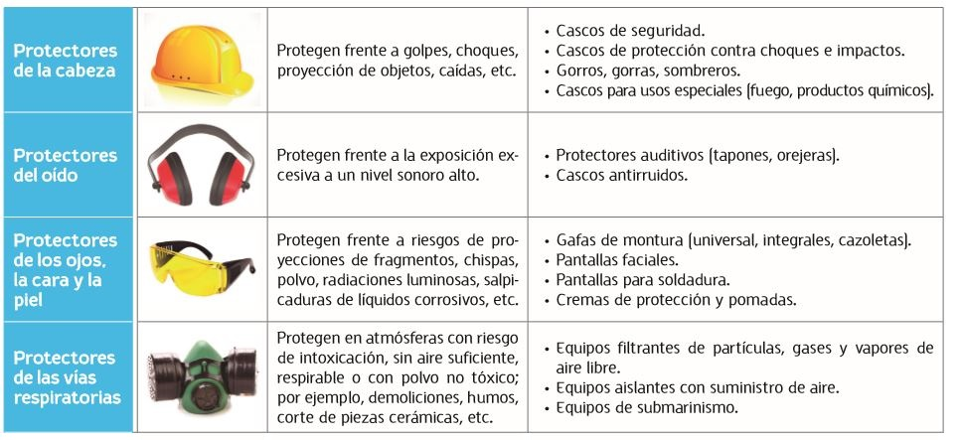
Clases de equipos de protección individual (EPI)
Libro de Texto “Formación y Orientación Laboral”
Editorial Mc Graw-Hill Education

Slide 37
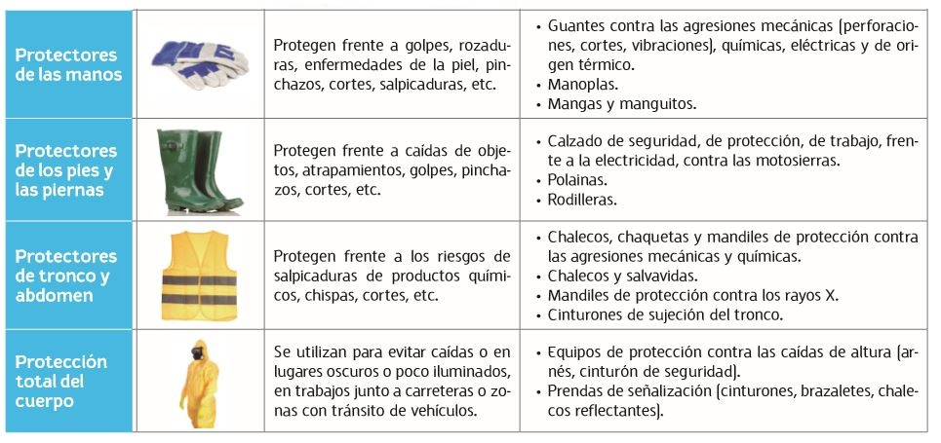
Libro de Texto “Formación y Orientación Laboral”
Editorial Mc Graw-Hill Education

Slide 38
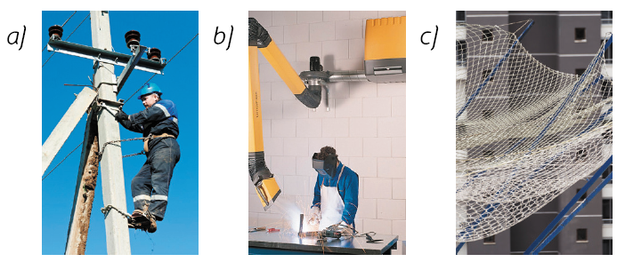
ACTIVIDADES 2
1. Un trabajador de una empresa de elaboración y crianza de vino estaba limpiando una cinta transportadora de la uva con una manguera de agua y un estropajo, estando la cinta en funcionamiento. Al trabajador se le cayó el estropajo y metió la mano espontáneamente para recuperarlo, quedando en ese momento atrapada por uno de los rodillos de la cinta.
Indica las causas del accidente y qué medidas podrían haberlo evitado.
2. En una empresa de la construcción, para proteger a los trabajadores del riesgo de caída desde altura se han instalado redes de seguridad y se han facilitado arneses. Indica el orden de aplicación de cada una de estas medidas y razona la respuesta.
3. Indica si las medidas que aparecen en las imágenes son de protección colectiva o individual y frente a qué riesgo protegen:
4. Antonia trabaja en un laboratorio de análisis cínicos. Identifica los EPI que utilizará.
¿Qué equipos de protección individual se utilizarán en una empresa de tu sector profesional?

Slide 39
2. Señalización de Seguridad
En materia de seguridad y prevención de riesgos laborales la señalización proporciona una indicación o una obligación relativa a la seguridad o la salud en el trabajo.
Normativa en la materia: El Real Decreto 485/1997, de 14 de abril, sobre disposiciones mínimas de señalización de los lugares de trabajo.
Las señales de seguridad son diferentes según el medio o el color
Según el lenguaje o el medio de comunicación utilizado, las señales pueden ser:
En forma de panel
Señales luminosas
Señales acústicas
Comunicaciones verbales
Señales gestuales
Según el color utilizado, las señales suelen ser amarillas, rojas, azules o verdes.
A veces las señales combinan una forma y un color
https://www.youtube.com/watch?v=SmVATcXvDBM

Slide 40
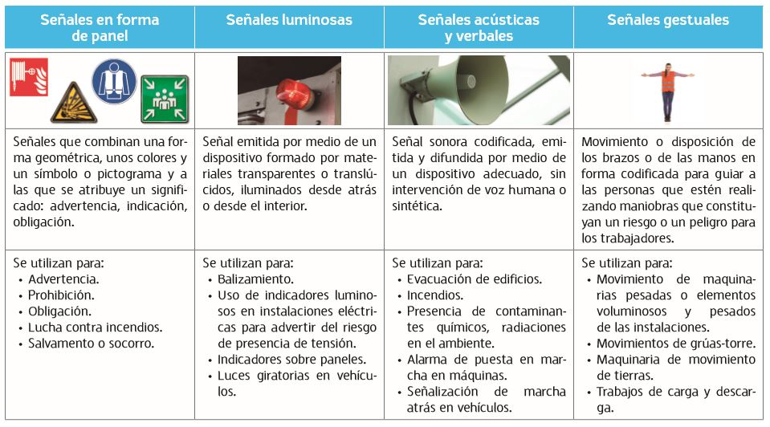
2.1 Señales de seguridad según el lenguaje y el medio
Libro de Texto “Formación y Orientación Laboral”
Editorial Mc Graw-Hill Education

Slide 41
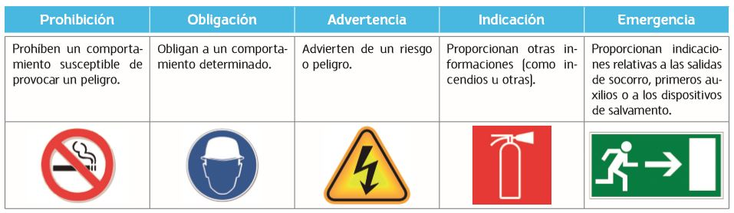
2.1 Señales de seguridad en forma de panel y color
Libro de Texto “Formación y Orientación Laboral”
Editorial Mc Graw-Hill Education
https://www.youtube.com/watch?v=SmVATcXvDBM

Slide 42
ACTIVIDADES 3
Cumplimenta la siguiente ficha, indicando el significado y las indicaciones que implica cada uno de los colores de seguridad, según la normativa en materia de señalización de seguridad y salud de los lugares de trabajo (RD 485/1997, de 14 de abril). Añade una imagen de una señal de cada tipo
COLOR | SIGNIFICADO | INDICACIÓN | IMAGEN DE SEÑAL
ROJO
AMARILLO
VERDE
AZUL
.

Slide 43
3. Medidas de Emergencia
En la actividad de una empresa se pueden presentar circunstancias inesperadas que supongan
la aparición de situaciones de peligro para los trabajadores o el público en general.
Situación de emergencia: cuando sobreviene alguna de estas circunstancias que requieren una acción inmediata.
El empresario debe prever las posibles situaciones de emergencia que puedan producirse en la
empresa y de afrontarlas con la adopción de las medidas necesarias.
Obligaciones del Empresario ante situaciones de emergencia
Analizará las situaciones de emergencia y adoptará las medidas necesarias en:
• Primeros auxilios.
• Evacuación.
• Lucha contra incendios.
Designará a los trabajadores encargados de actuar en caso de emergencia:
• Con formación adecuada.
• Suficientes en número.
• Dotados del material adecuado.
Organizará las relaciones que sean
necesarias con los servicios externos
en materia de:
• Primeros auxilios.
• Asistencia médica de urgencia.
• Salvamento.
• Lucha contra incendios.

Slide 44
4. El Plan de Autoprotección
Documento que establece cada empresa con el objeto de prevenir y controlar los riesgos sobre las personas y los bienes, dando respuesta adecuada a las posibles situaciones de emergencia e integrando estas actuaciones con el sistema público de Protección Civil.
La empresa tiene la obligación de elaborar un plan de autoprotección para hacer frente a las posibles situaciones de emergencia y ofrecer una respuesta adecuada y organizada que no solo tenga en cuenta a los trabajadores, sino también a otras personas que puedan encontrarse allí presentes (por ejemplo clientes)
Contenido del plan de autoprotección
1º
Información, análisis y evaluación de los riesgos.
2º
Inventario de los medios de protección, tanto humanos, como materiales
3º
Plan de actuación ante emergencias: Identificación, clasificación y actuación
4º
Implantación Plan Autoprotección: Responsables, Formación, Señalización y Dotación

Slide 45
5. El Plan de Actuación ante Emergencias
Documento en el que se organiza la respuesta ante situaciones de emergencia y las medidas de protección e intervención que hay que adoptar en función de la actividad de la empresa y de su localización geográfica
Identificación y clasificación de las emergencias
Procedimientos de actuación
Identificación y funciones de las personas y los equipos responsables
Designación de las personas responsables

Slide 46
5.1 Clasificación de las Emergencias
CONATO DE EMERGENCIA | EMERGENCIA PARCIAL | EMERGENCIA GENERAL
Situación que puede ser controlada y dominada de forma sencilla y rápida por el personal y con los medios de protección del área donde se produce. | Situación que para ser controlada y dominada requiere la actuación de los medios humanos y materiales del edificio o local donde se produce. Sus efectos se limitan a este y no afecta a los colindantes, ni a terceras personas. | Situación que precisa de la actuación de todos los medios humanos y materiales del edificio y de medios exteriores. Sus efectos pueden extenderse a otros lugares o personas. Implica la evacuación de las personas que se encuentren en el edificio.
Ejemplo: Incendio de un contenedor de trapos impregnados de grasa y gasoil. El incendio ha sido controlado por el propio personal del lugar utilizando un extintor. | Ejemplo: Incendio de un depósito de combustible para calefacción extinguido por los equipos de intervención de la empresa. | Ejemplo: Incendio de una nave que está próxima a un almacén de material pirotécnico, lo que conlleva la evacuación completa del centro de trabajo y la intervención de los bomberos.

Slide 47
5.2 Equipos de Emergencias
Jefe de emergencia
Coordina el plan de emergencia
Equipo de alarma y
evacuación
Da la alarma, dirige la
evacuación y controla
a los evacuados en los
puntos de reunión.
Equipo de primera
Intervención
Acude al lugar en el
que se ha producido
la emergencia para
intentar controlarla.
Jefe de intervención
Coordina los equipos de emergencia
Equipo de segunda
intervención
Actuará cuando la
emergencia no pueda
ser controlada por el de primera intervención y prestará apoyo a la
ayuda externa.
Equipo de
primeros auxilios
Prestará los primeros
auxilios a los heridos.
Ayudará en la
evacuación de los
heridos.

Slide 48
5.3 Actuaciones en cado de Emergencia
1º
ALERTA
2º
ALARMA
3º
INTERVENCIÓN
4º
EVACUACIÓN
5º
RECEPCIÓN DE APOYO EXTERIOR
ALERTA => Se comunicará la situación de emergencia, se pondrá en acción a los medios internos y se avisará a las ayudas exteriores.
ALARMA=> Aviso o Señal por el que se informa a las personas de que sigan las instrucciones ante una situación de emergencia.
INTERVENCIÓN=> Actuación de los medios y recursos disponibles, seguimiento de las instrucciones por parte de los trabajadores y movilización del equipo de emergencias.
EVACUACIÓN=> Instrucciones y pasos a seguir para el desalojo total o parcial del edificio: itinerarios, normas de actuación, puntos de reunión en el exterior, información, simulacros, etc.
RECEPCIÓN DE APOYO EXTERIOR => Se debe informar a la ayuda exterior de las condiciones del edificio y de las características del siniestro.

Slide 49
6. La Evacuación
Es necesaria la redacción de un Plan de Evacuación para el caso de situaciones de emergencia que impongan el desalojo total o parcial del edificio.
El Plan de Evacuación es la parte del plan de emergencia donde se prevé la evacuación, es decir la salida organizada de las personas de un edificio.
Una vez dada la orden de evacuación, deben seguirse las siguientes pautas de actuación:
1.
Transmitir la alarma al personal de la empresa.
2.
Seguir las indicaciones del personal de evacuación.
3.
Abandonar lo que se esté haciendo, sin demorarse en recoger pertenencias
4.
Evacuar el edificio por las salidas de evacuación siguiendo la señalización.
5.
Salir rápido, sin correr, y pegado a las paredes de las vías de evacuación.
6.
En caso de humo, protegerse la nariz y la boca con pañuelo o similar y salir gateando.
7.
No utilizar los ascensores
8.
Dirigirse al punto de encuentro establecido.
Cada una de estas actuaciones en caso de evacuación se representa con una señal concreta (Podéis consultarlas en la página 279 del Libro de Formación y Orientación Laboral, de la Editorial Mc Graw-Hill Education)

